Slide 1
Statické smerovanie
Prednáška 06
Počítačové siete

Slide 2
Obsah prezentácie
  Smerovanie – základy
  Statické smerovanie

Slide 3
Sieťový scénar
PP
ZA
WAN
?
KE
BA
NI
LAN1 - KE
LAN2 - BA

Slide 4
Základné pravidlá smerovania
Každý smerovač sa rozhoduje samostatne – na základe informácie v smerovacej tabuľke
Rozdielne smerovacie tabuľky (na rôznych smerovačoch) môžu obsahovať rozdielne informácie
Smerovacia tabuľka nám povie ako sa dostať do cieľa, ale nehovorí o ceste späť

Slide 5
Dôsledky
Pakety sú preposielané cez sieť z jedného smerovača na druhý „skokovým“ spôsobom
Pakety môžu ísť jedným smerom do cieľovej stanice, ale spiatočná cesta je odlišná (asymetrické smerovanie)
PP
ZA
KE
BA
LAN1
LAN2
NI

Slide 6
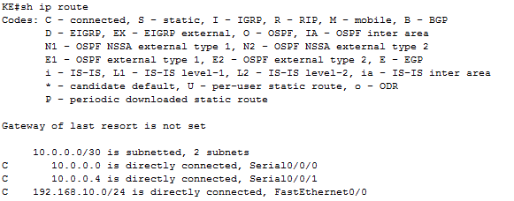
Smerovacia tabuľka
aka Routing table
Router#show ip route

Slide 7
Sieťový scénar
PP
ZA
WAN
.2
10.0.0.0/30
s0/0/0
BA
KE
.1
10.0.0.4/30
.5
s0/0/1
.6
NI
LAN1 - KE
LAN2 - BA

Slide 8
Sieťový scénar
PP
ZA
.9
WAN
.10
.2
10.0.0.8/30
.5
10.0.0.0/30
172.16.1.4/30
s0/0/0
BA
.1
.6
KE
.5
10.0.0.4/30
172.16.1.0/30
s0/0/1
.6
.1
.2
.1
.1
NI
192.168.10.0/24
192.168.20.0/24
LAN1 - KE
LAN2 - BA

Slide 9
Kudy kam má lásko ...
Statické smerovanie
Dynamické smerovanie
SMEROVACIA TABUĽKA

Slide 10
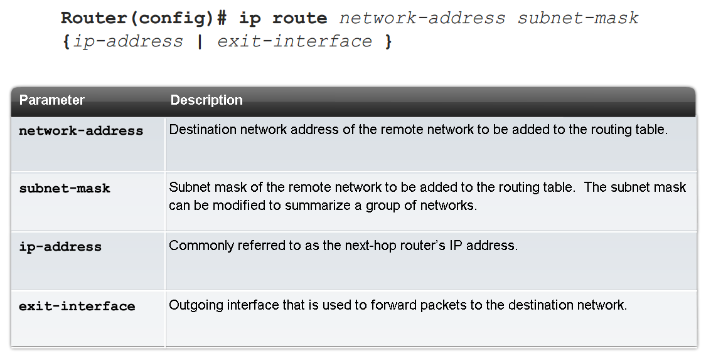
Statické smerovanie

Slide 11
Sieťový scénar
PP
ZA
WAN
KE
s0/0
BA
s0/1
NI
KE(config)#ip route 192.168.20.0 255.255.255.0 serial 0/0
KE(config)#ip route 192.168.20.0 255.255.255.0 serial 0/1
LAN1 - KE
LAN2 - BA

Slide 12
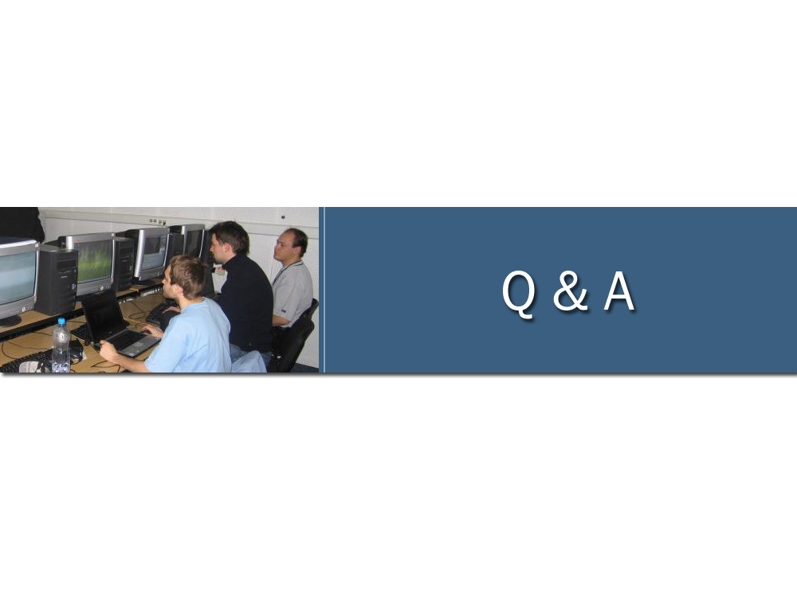

Slide 13
